Slide 1
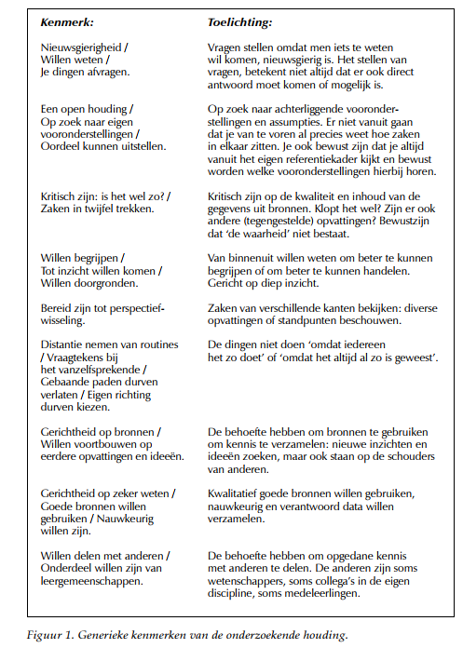
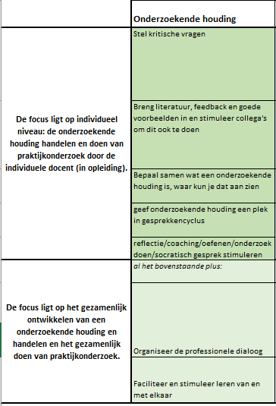
THEMA: ONDErZOEKENDE HOUDING EN HANDELEN ONDERDEEL: Reflectiekaart 1
- Kenmerken van een onderzoekende houding -
In onderwijs wordt steeds meer nadruk gelegd op het belang van een onderzoekende houding en onderzoekend handelen van docenten. Leraren met een onderzoekende houding zijn nieuwsgierig, open, stellen kritische vragen en stellen vanzelfsprekendheden ter discussie (Bruggink & Harinck 2012). Bruggink en Harinck onderscheiden negen kenmerken van een onderzoekende houding (zie figuur). Van der Steen & Peters (2017) geven voorbeelden waarop een organisatie (of begeleider) de onderzoekende houding kan stimuleren.

Slide 2
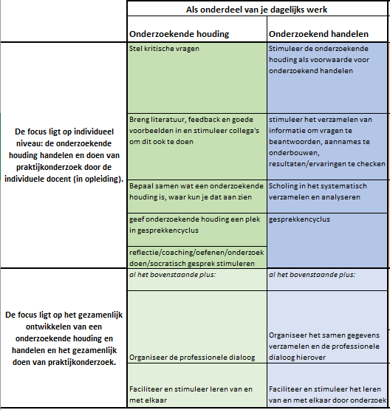
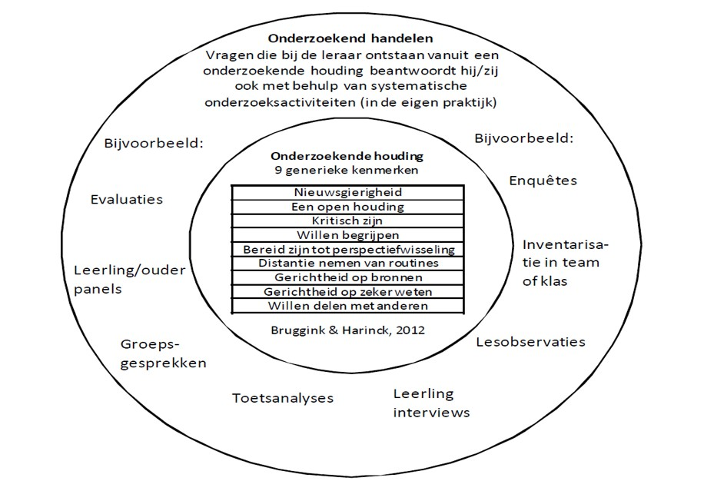
THEMA: ONDErZOEKENDE HOUDING EN HANDELEN ONDERDEEL: Reflectiekaart 2
- Onderzoekend handelen-
De onderzoekende houding is een voorwaarde voor onderzoekend handelen: het beantwoorden van dagelijkse praktijkvragen door het systematisch gebruiken van gegevens uit de praktijk (Van der Steen & Peters, 2014). Onderstaande figuren (Van der Steen & Peters (2014 en 2017) beschrijven enerzijds voorbeelden van onderzoekend handelen en anderzijds voorbeelden/wijzen waarop een organisatie (of begeleider) het onderzoekend handelen kan stimuleren.

Slide 3
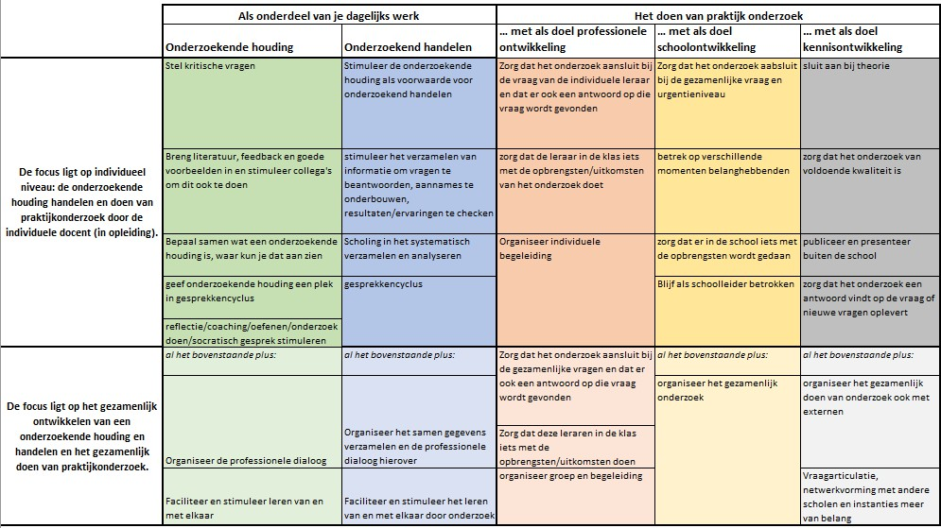
THEMA: ONDErZOEKENDE HOUDING EN hANDELEN ONDERDEEL: Reflectiekaart 3
- Onderzoek in de school -

